Slide 1
শুভেচ্ছা

Slide 2
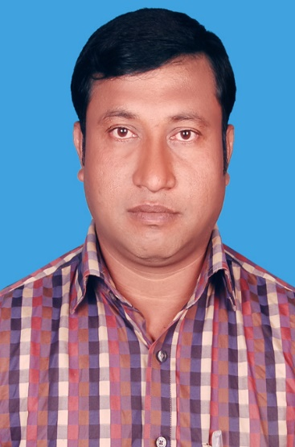
স্বাগতম
Aveyj Kvjvg AvRv` iæ‡ej,
সহকারী শিক্ষক
knx` AvjvDwÏb D”P we`¨vjq, wgR©vcyi, cvKzw›`qv, wK‡kviMÄ|

Slide 3
শ্রেণি : ৯ম
বিষয়: ফিন্যান্স ও ব্যাংকিং
অধ্যায়: দশম
পাঠের বিষয়: বাণিজ্যিক ব্যাংক ও তার পরিচিতি
সময়: 45মিঃ

Slide 5
বাণিজ্যিক ব্যাংক ও তার পরিচিতি

Slide 6
এই পাঠ শেষে শিক্ষার্থীরা--------
১। বাণিজ্যিক ব্যাংকের মৌলিক উদ্দেশ্য কি বলতে পারবে ।
২। বাণিজ্যিক ব্যাংক এর উদ্দেশ্য মূল্যায়ন করতে পারবে।

Slide 7
মুনাফা অর্জন,
মূলধন গঠন

Slide 8
জনকল্যাণ

Slide 9
কর্মসংন সৃষ্টি

Slide 10
ঋণ নিয়ন্ত্রণ

Slide 11
একক কাজ
বাণিজ্যিক ব্যাংকের মূলধন গঠন উল্লেখ কর ।

Slide 12
ধনী-দরিদ্রের বৈষম্য হ্রাসকরন ।

Slide 13
জীবনযাত্রাi মান উন্নয়ন

Slide 14
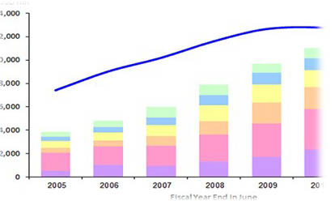
অর্থনৈতিক উন্নয়ন

Slide 15
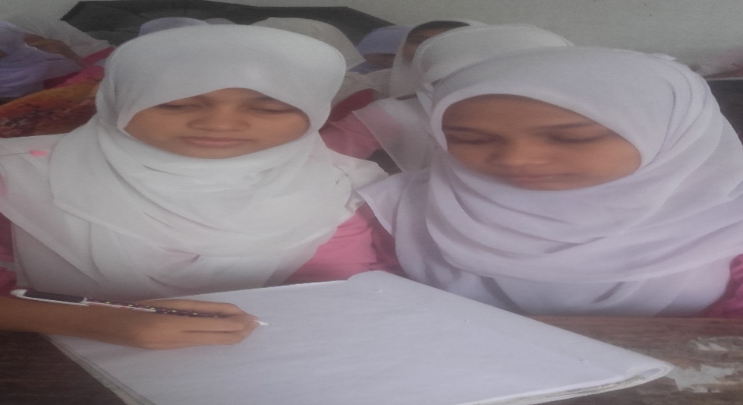
জোড়ায় কাজ
১. বাণিজ্যিক ব্যাংকের ২ টি উদ্দেশ্য লেখ।

Slide 16
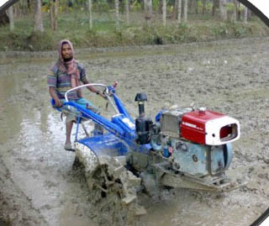
কৃষি উন্নয়ন

Slide 17
শিল্পোন্নয়ন

Slide 18
মূল্যায়ন
জনকল্যাণ বাণিজ্যিক ব্যাংকের কোন ধরনের উদ্দেশ্য ।
বাণিজ্যিক ব্যাংকের কাজ কি?

Slide 19
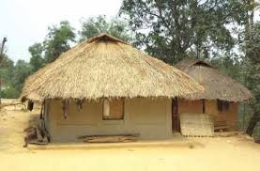
বাড়ির কাজ
ধনী-দরিদ্রের বৈষম্য হ্রাসকরন বাণিজ্যিক ব্যাংকের ভূমিকা আলোচনা কর ।

Slide 20
ধন্যবাদ
Plant more trees and save the earth.
Thank you all

